Slide 1
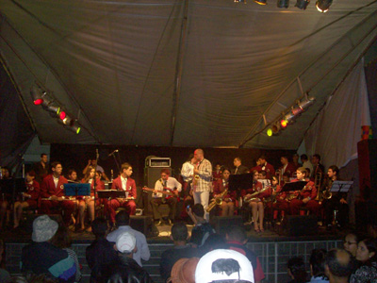
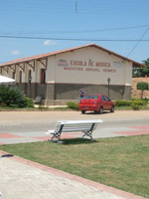

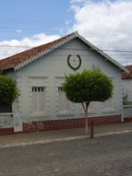
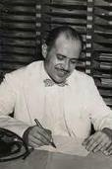
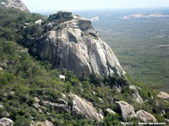
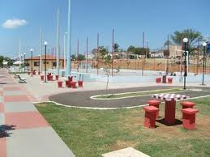
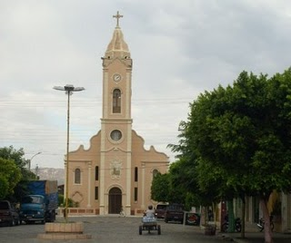
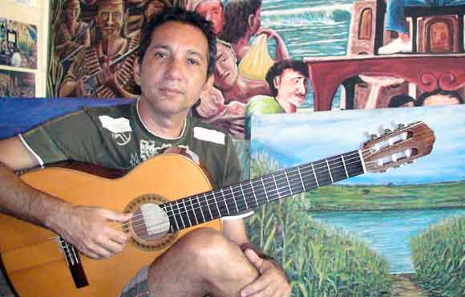
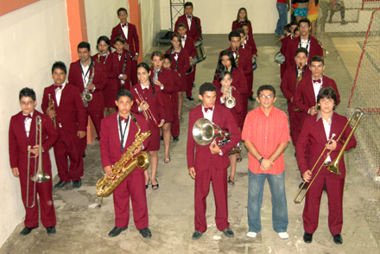
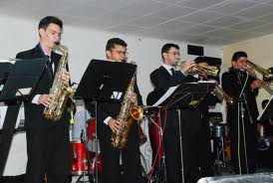
Carnaíba
Sertão do Alto Pajeú - Pernambuco
Lá no meu sertão pros caboclo lê
Têm que aprender um outro ABC
Zé Dantas e Luiz Gonzaga

Slide 2
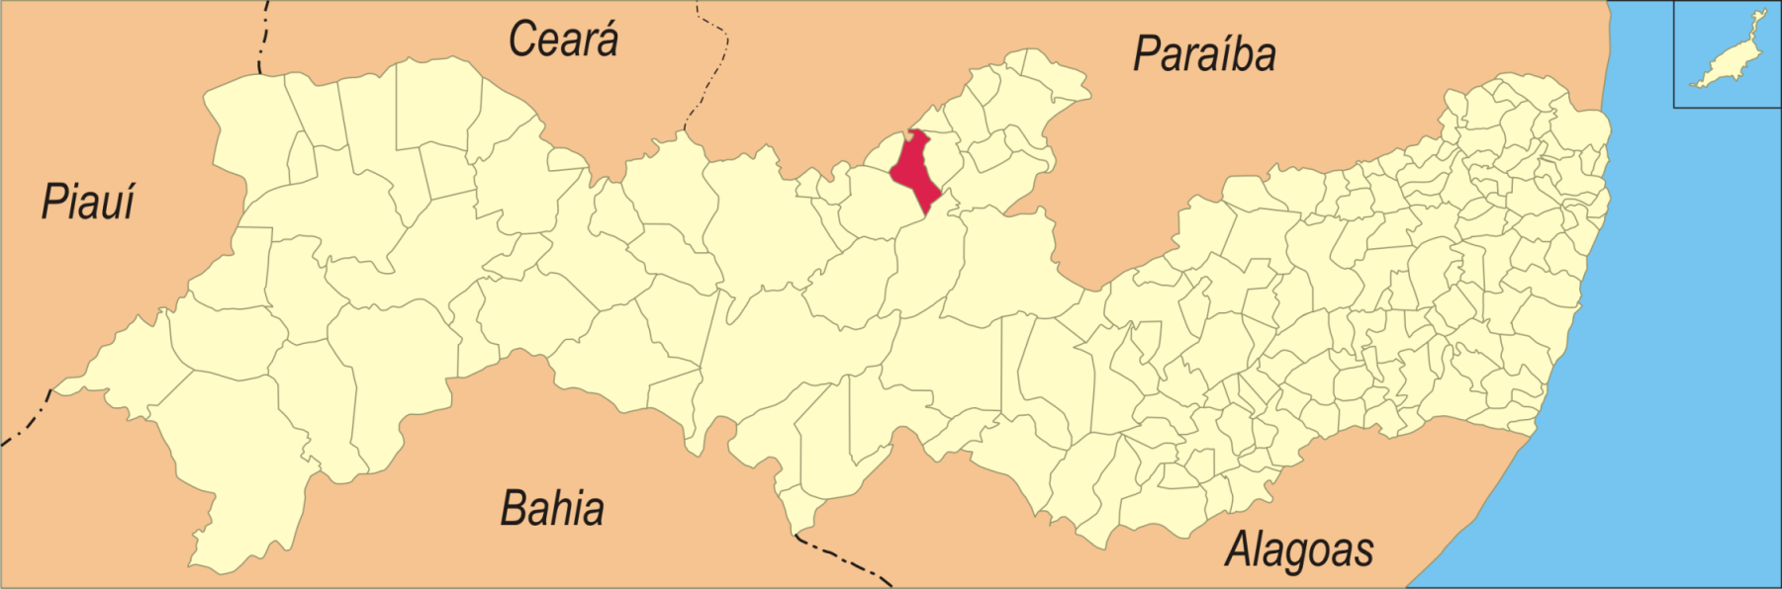
Carnaíba
Sertão do Alto Pajeú – Pernambuco
População: 18.583
Receita Corrente 2011 Líquida: R$ 27.726.620,51
Despesa total com pessoal: R$ 14.223.756,32 (50,10%)
Ano | Receita ICMS | Per capita Anual
2008 | R$ 693.136,05 | R$ 37,39
2009 | R$ 725.626,17 | R$ 39,14
2010 | R$ 1.713.159,70 | R$ 92,41
2011 | R$ 2.581.811,22 | R$ 139,25

Slide 3

CARNAÍBA FAZENDO A DIFERENÇA
AÇÕES DA SECRETARIA MUNICIPAL DE EDUCAÇÃO DE CARNAÍBA – PE
2005 a 2012

Slide 4
Metas da Secretaria
Ser referência em educação na Região e no Estado;
Alfabetizar todos os alunos até o 2º ano do Ensino Fundamental;
Reduzir os 37% (IBGE-2000) de analfabetismo de jovens e adultos do município.

Slide 5
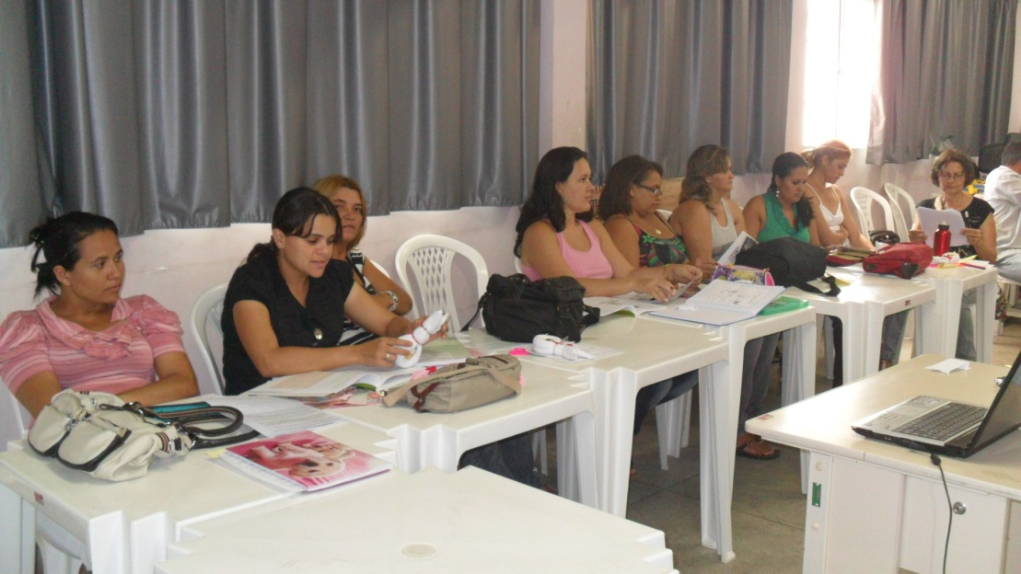
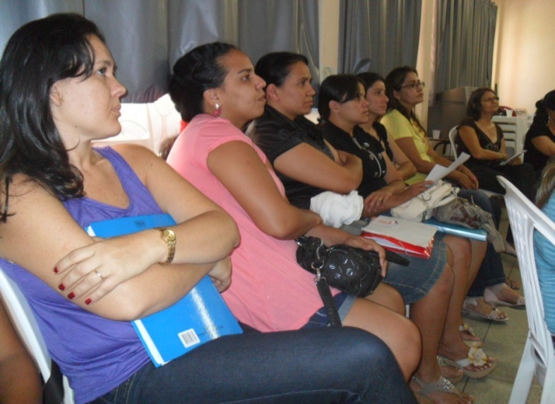
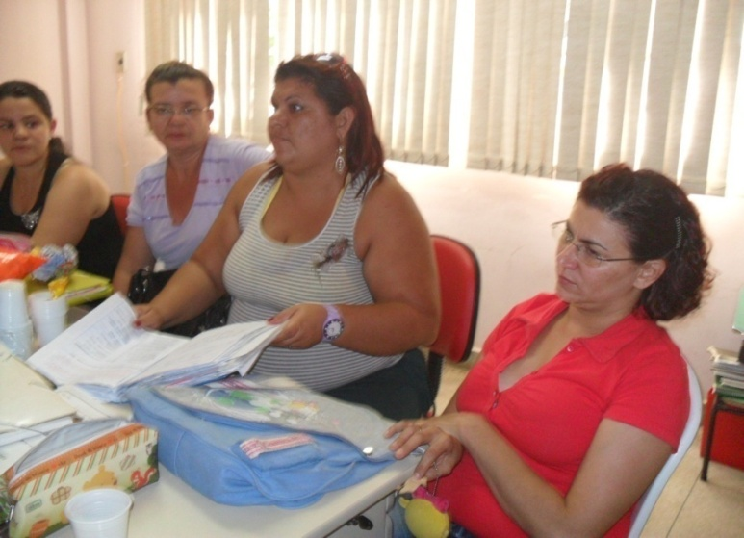
Ações da Secretaria de Educação
Sistema de Avaliação Municipal
  Avaliando todas as turmas do Ensino Fundamental;

Slide 6
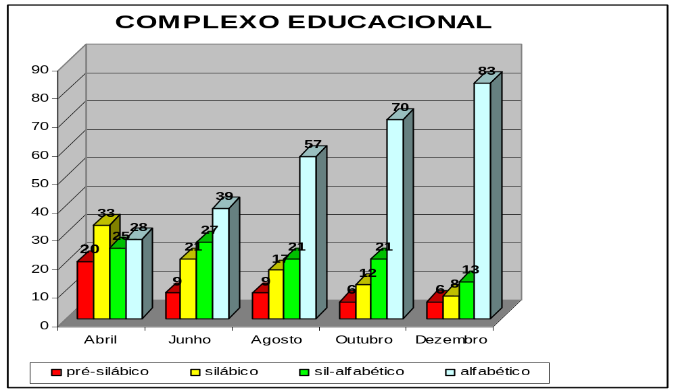
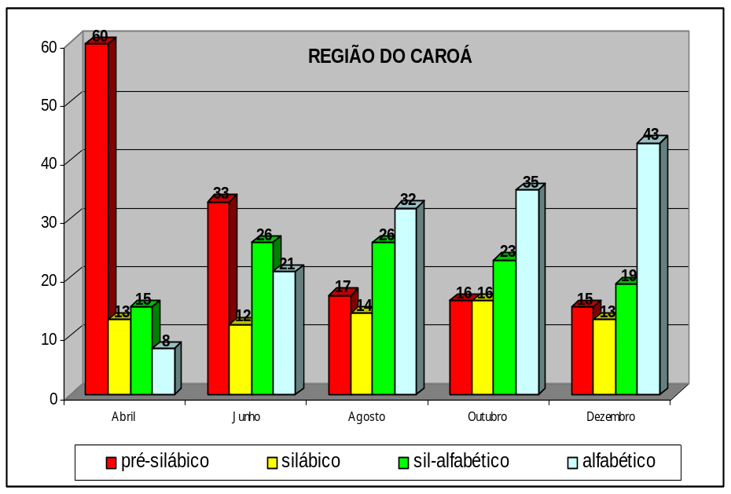
Ações da Secretaria de Educação
Programa de Acompanhamento dos Professores Alfabetizadores – PROAPA
  Implantado no ano de 2005, realizando reuniões quinzenais com professores para planejamento , identificando os níveis de leitura, escrita e conhecimentos matemáticos por aluno.
Zona Urbana
Zona Rural

Slide 7
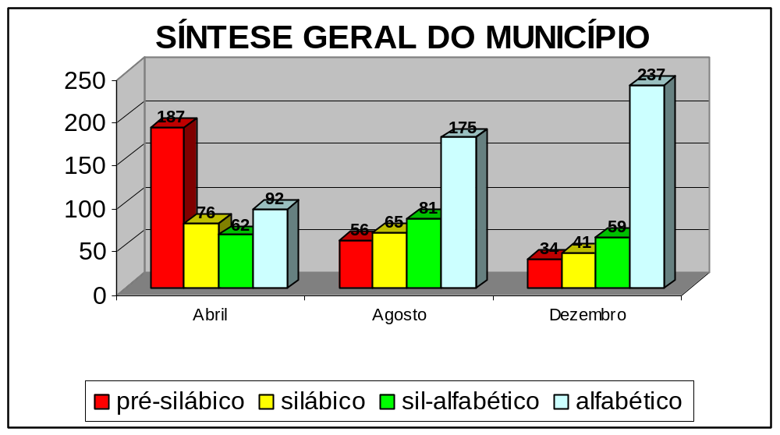
Ações da Secretaria de Educação

Slide 8
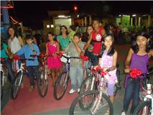
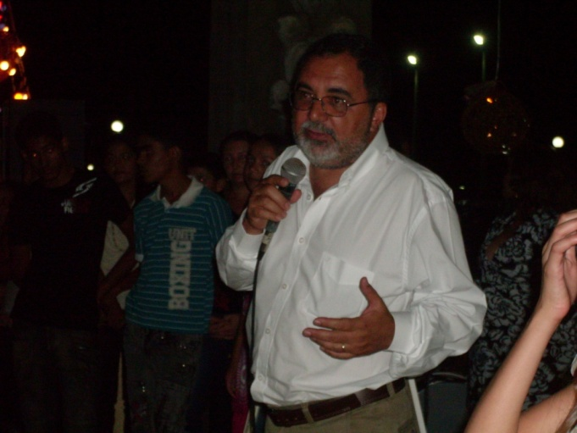
Ações da Secretaria de Educação
Pedalando e Conectando
  Para acompanharmos com maior precisão a aprendizagem dos alunos, temos as avaliações externas de larga escala que avaliam o nível dos alunos e pontuam de fato como o município se encontra nas áreas de Português e Matemática.
  Essas avaliações nos mostram o panorama real de nossa educação para traçarmos com mais eficiência as metas que nortearão nosso trabalho no ano seguinte, buscando sempre a qualidade do ensino e o sucesso do aluno. São presenteados os alunos que melhor se destacaram com uma bicicleta (Pedalando) ou um laptop (Conectando)

Slide 9
Ações da Secretaria de Educação
Aluno Conectado
  Em 2011 o Projeto Pedalando foi ampliado e modificado para o Projeto Aluno Conectado
  A premiação foi ampliada e todas as turmas da Rede foram contempladas, 10% dos alunos por sala, do 1º ao 9º ano incluindo as turmas de 3ª e 4ª fase, que tiverem o melhor desempenho, estes receberam 01 Laptop, foram 400 alunos da rede beneficiados.
  O nosso objetivo é incentivar a frequência dos educandos, uma vez que são avaliados além das competências e habilidades desenvolvidas, a frequência é critério de desempate.

Slide 10
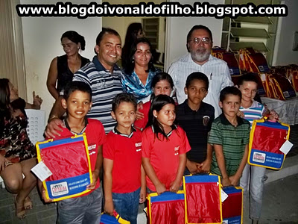
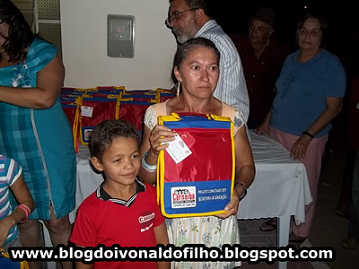
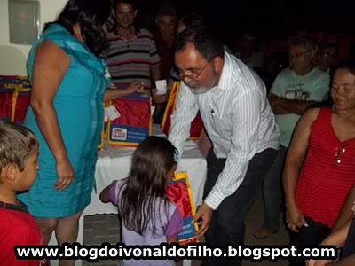
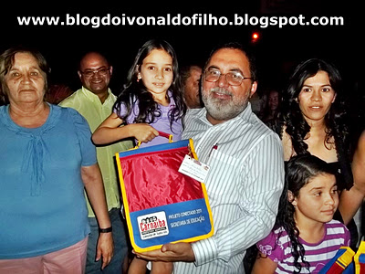

Slide 11
Ações da Secretaria de Educação
Implantação do Ensino Fundamental de 9 anos em 2006.
Organização do ensino em Ciclos de Aprendizagem;
Organização em 2005 da caderneta por Ciclos de Aprendizagem
  um para 1º ao 3º ano (primeiro ciclo) e outra para 3º ao 5º anos, numa tentativa de por em prática as concepções de avaliação que propõem o diagnóstico e acompanhamento processual da aprendizagem. Numa suposta troca de professor, o registro da trajetória dos alunos está no diário escolar por meio dos pareceres.
Adesão ao Programa Alfabetizar com Sucesso:
  uma iniciativa do Instituto Airton Senna em parceria com as Secretarias Estaduais de Educação e Secretarias Municipais, tendo em vista acompanhar, de forma efetiva, os alunos do 1º ao 5º ano do Ensino Fundamental, garantindo-lhes aprendizagem.

Slide 12
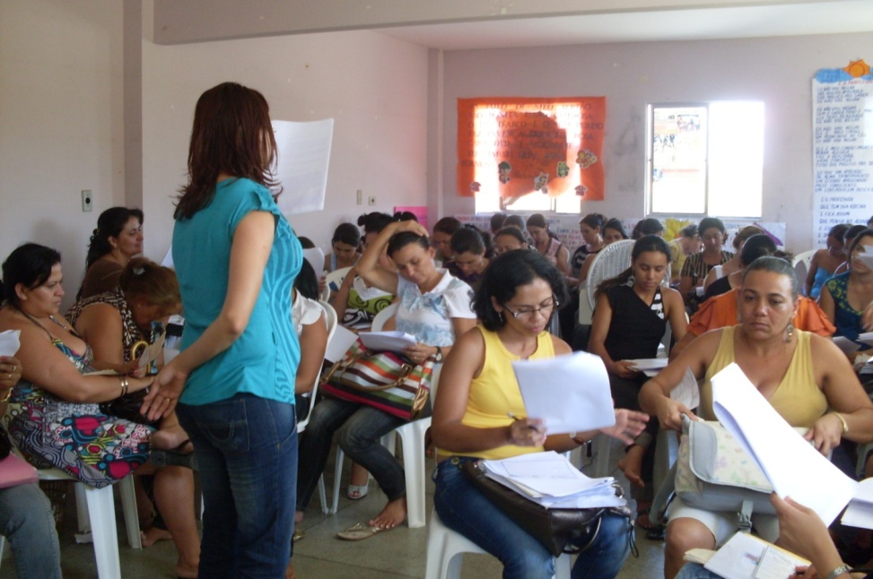
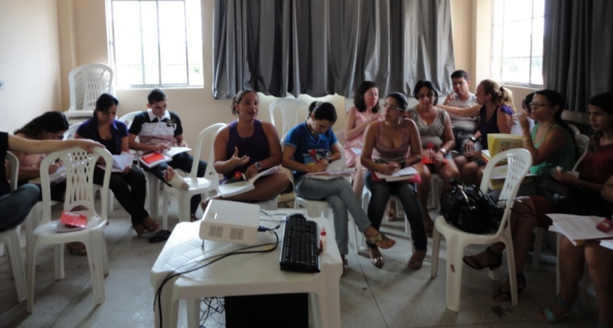
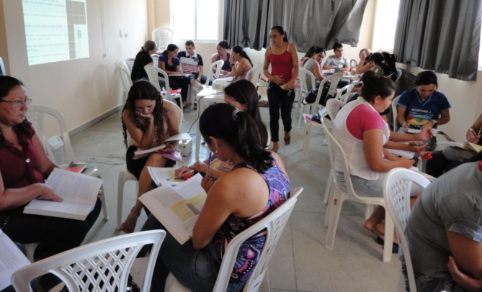
Ações da Secretaria de Educação
Planejamento quinzenal na Secretaria de Educação com os professores das séries iniciais: Alfabetizar com Sucesso e Escola Ativa.

Slide 13
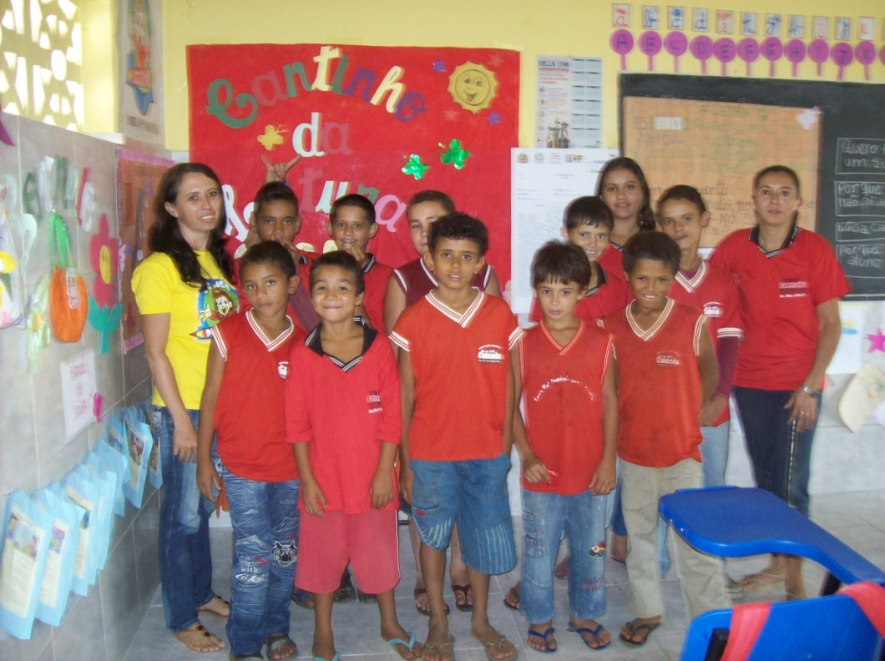
Ações da Secretaria de Educação
Programas Se Liga e Acelera
  São programas de correção de fluxo para eliminar a distorção idade/série com qualidade de conhecimentos.
  Hoje a distorção foi praticamente corrigida, temos em 2012 apenas uma turma do Programa Acelera na área urbana.

Slide 14
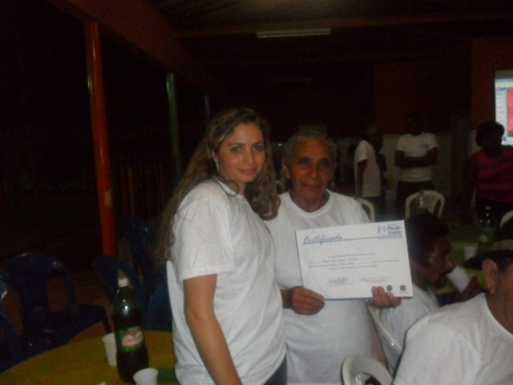
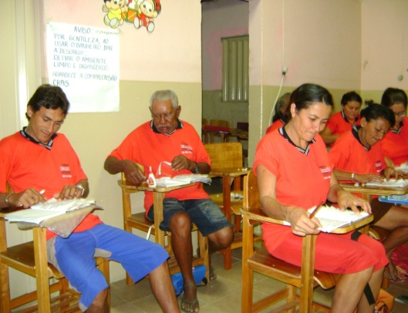
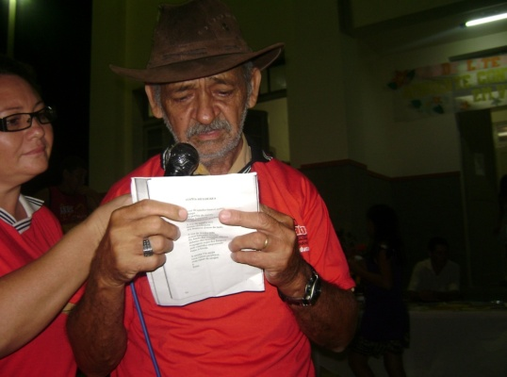
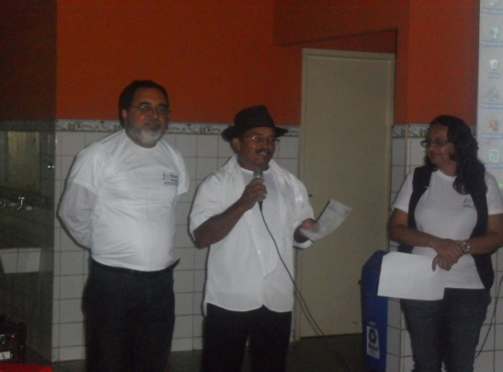
Ações da Secretaria de Educação
Educação de Jovens e Adultos e Programa Paulo Freire, Projovem rural e Projovem Urbano
  Atendem aqueles que não puderam estar na escola no período correto de sua escolarização possibilitando o acesso ao conhecimento e ao pleno exercício de sua cidadania.
TAXA DE ANALFABETISMO
2000 | 2011
IBGE | SIAB
37,7% | 14,09%

Slide 15
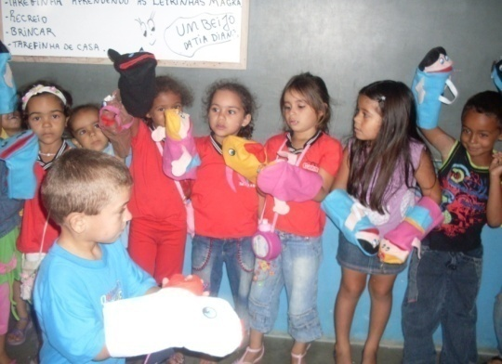
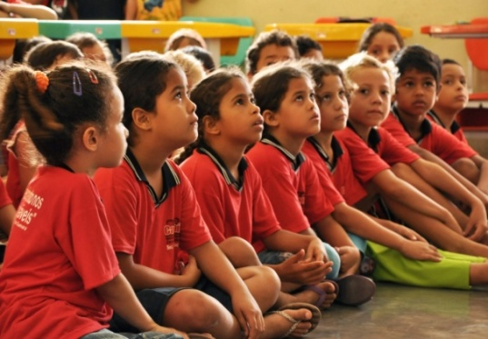
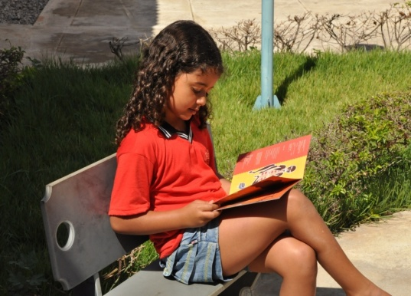
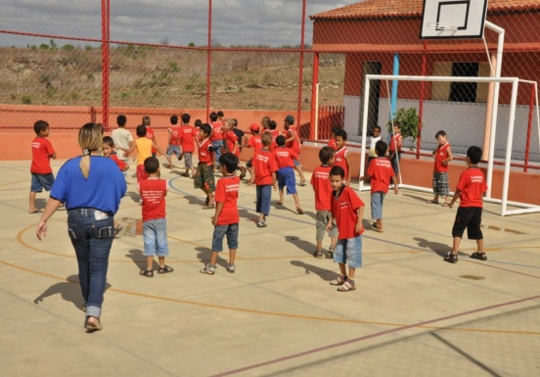
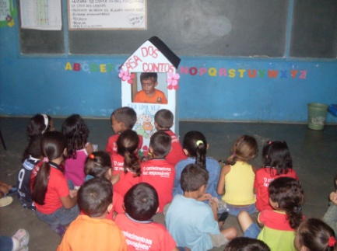
Ações da Secretaria de Educação
Educação Infantil:
  Ampliação do atendimento à Educação infantil
Adequação dos espaços físicos e pedagógicos.
2004 | 2008 | 2009 | 2010 | 2011 | 2012
326 | 525 | 668 | 676 | 753 | 658

Slide 16
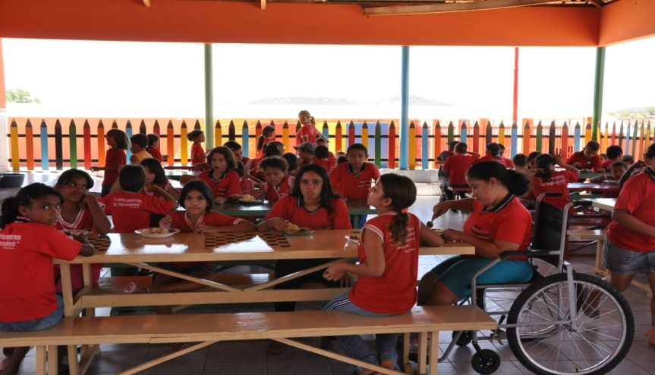
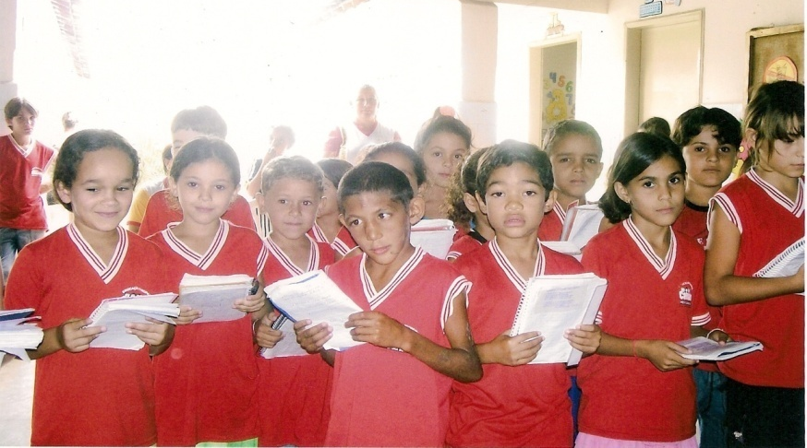
Ações da Secretaria de Educação
Educação Inclusiva:
  Tornar a educação acessível a todas as pessoas e com isso atender as exigências de uma sociedade que vem combatendo preconceitos, discriminação, barreiras entre indivíduos, povos e culturas.

Slide 17
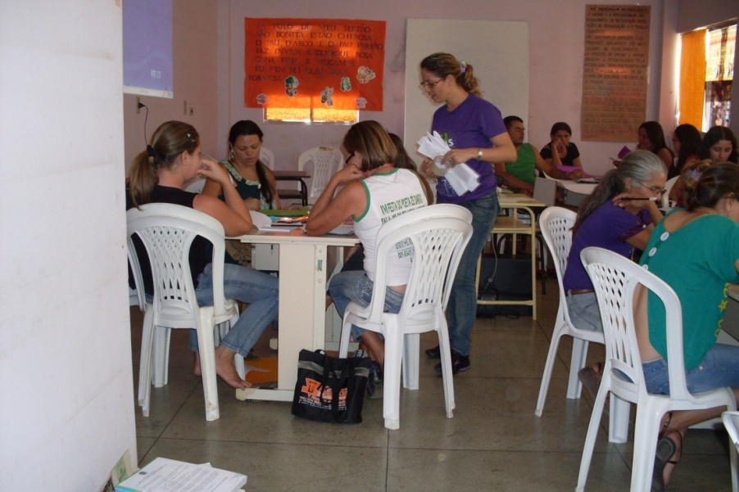
Ações da Secretaria de Educação
Programa Escola Ativa
  Voltado às turmas multisseriadas, o Programa Escola Ativa é um instrumento de equalização social e educacional. É uma forma de desmitificar a visão predominante de que o moderno e mais avançado é sempre o urbano e que o progresso de um país se mede pela diminuição da sua população rural.

Slide 18
Nucleação, uma ação importante para aprendizagem na Área Rural
A nucleação objetivou diminuir as turmas multisseriadas e os alunos ficaram na própria Zona Rural, na escola mais próxima, para que estes não perdessem seu vínculo com o campo. Nossas multisseriadas hoje são com séries afins, como 1º e 2º anos, com objetivo de alfabetizar – 3º e 4º ou 4º e 5º anos.Abaixo os resultados das escolas rurais:
Escolas | IDEB |  |  | PROJEÇÕES
 | 2005 | 2007 | 2009 | 2007 | 2009 | 2011 | 2013 | 2015 | 2017 | 2019 | 2021
Pe. José de Anchieta- Séries Finais | - | - | 4,3 | - | - | 4.5 | 4.7 | 5.0 | 5.3 | 5.5 | 5.8
Domingos Jacinto- Séries iniciais | - | - | 5,3 | - | - | 5,5 | 5,8 | 6,0 | 6,3 | 6,5 | 6,7
Pe. Frederico- séries iniciais | - | - | 5,1 | - | - | 5,4 | 5,6 | 5,9 | 6,1 | 6,1 | 6,6

Slide 19
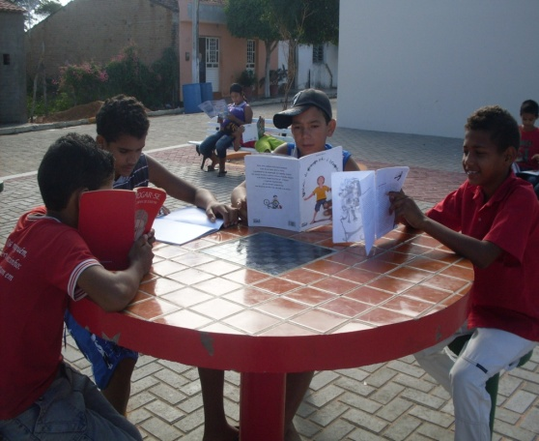
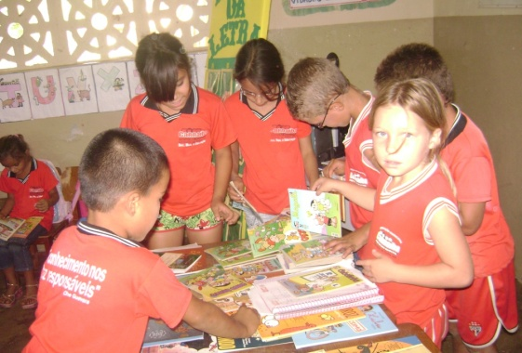
Ampliação de Jornada...
Ensino Integral, uma ação que fez a diferença...
Em 2007 iniciamos o Ensino Integral como Projeto Piloto na Escola Cônego Luís
  Com o objetivo de elevar o nível de aprendizagem dos estudantes das séries finais. Todas as oitavas séries foram atendidas. O resultado veio imediato. Ver resultado do IDEB 2007 abaixo:
Escola | Anos 2005 | Anos 2007 | Anos 2009
Cônego Luís | 2,5 | 3,0 | 4,3

Slide 20
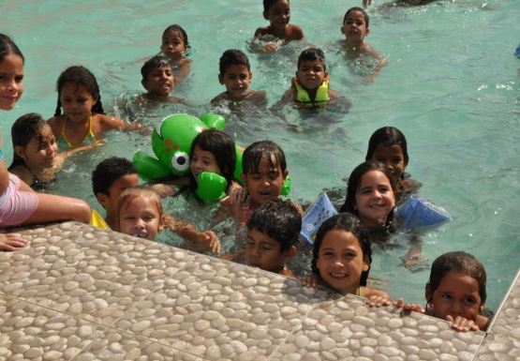
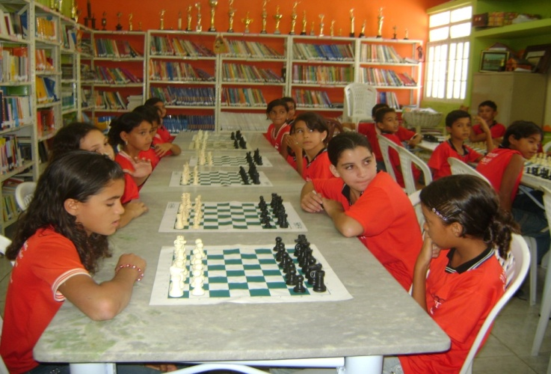
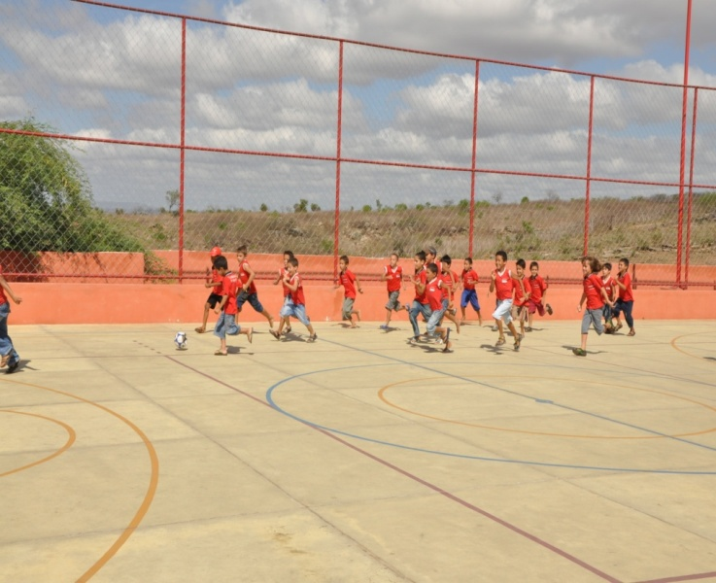
Ampliação de Jornada...
Ensino Integral, uma ação que fez a diferença...
  Em 2008 colocamos como Política Educacional em todas as Escolas da Rede, oferecendo outras atividades como Xadrez, Natação, Informática, Espanhol, além de uma carga horária de Português e Matemática. Os alunos dos terceiros e quartos anos ficam dois dias na Escola e os quintos, sextos e novos anos ficam três dias na Escola.

Slide 21
Alunos atendidos no Ensino Integral em Carnaíba
2009 | 2010 | 2011 | 2012
1084 | 836 | 1269 | 1652
CARGA HORÁRIA DO ENSINO INTEGRAL
3º E 4º ANOS | 5º, 6º E 9º ANO
800 HORAS(REGULAR)+ 400 HORAS = 1 200 HORAS | 800 HORAS(REGULAR)+ 600 HORAS= 1 400 HORAS

Slide 22
Índice de Desenvolvimento da Educação Básica – IDEB
Estamos acima da Média Nacional e Estadual
ANOS INICIAIS
 | 2005 | 2007 | 2009
BRASIL | 3.8 | 4.2 | 4.6
PERNAMBUCO | 3.1 | 3.5 | 3.9
CARNAÍBA | 3.8 | 4.3 | 5.0
ANOS FINAIS
 | 2005 | 2007 | 2009
BRASIL | 3.5 | 3.8 | 4.0
PERNAMBUCO | 2.4 | 2.5 | 3.0
CARNAÍBA | 2.5 | 3.0 | 4.3

Slide 23
Índice de Desenvolvimento da Educação Básica – IDEB
Escolas Rurais e Urbanas
Anos Iniciais
Escola | 2005 | 2007 | 2009
Governador Miguel Arraes | 3,8 | 4,8 | 5,0
Pe. Frederico |  |  | 5,71
Pe. José de Anchieta |  |  | 5,40
Domingos Jacinto |  | 5,24 | 5,29
Anos Finais
Escola | 2005 | 2007 | 2009
Cônego Luis | 3,5 | 4,3 | 5,19
Pe. Frederico |  |  | 4,54
Pe. José de Anchieta |  |  | 5,77
Domingos Jacinto |  |  | 4,3

Slide 24
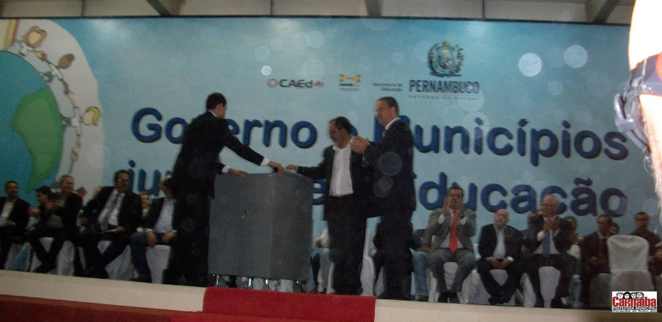
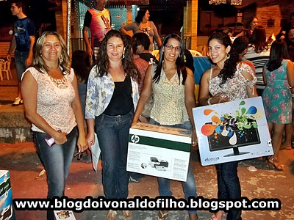
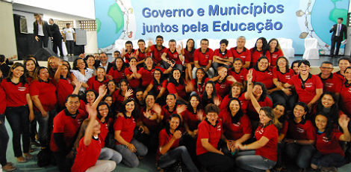
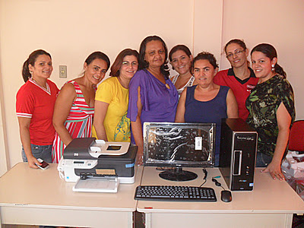
1º Lugar da Rede Municipal de Ensino no Estado de Pernambuco
Professores de Carnaíba, da Rede Municipal de Ensino, receberam computadores do Governo do Estado pelo excelente resultado do SAEPE

Slide 25
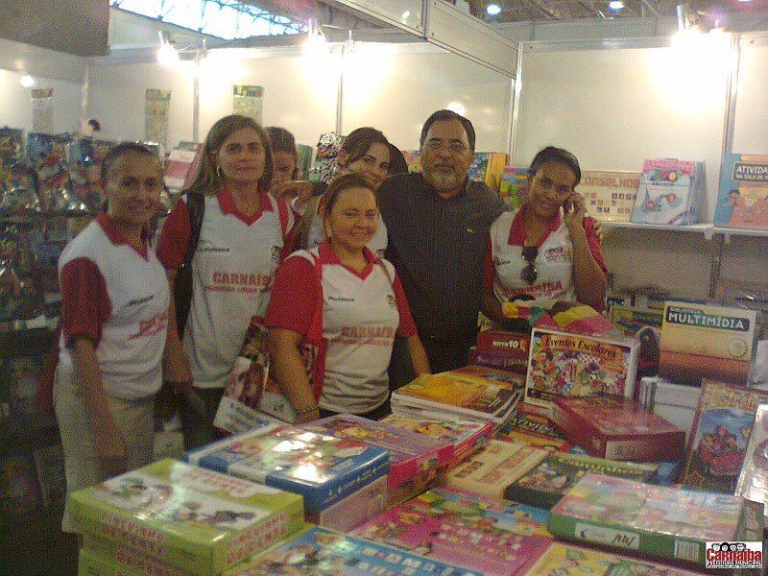
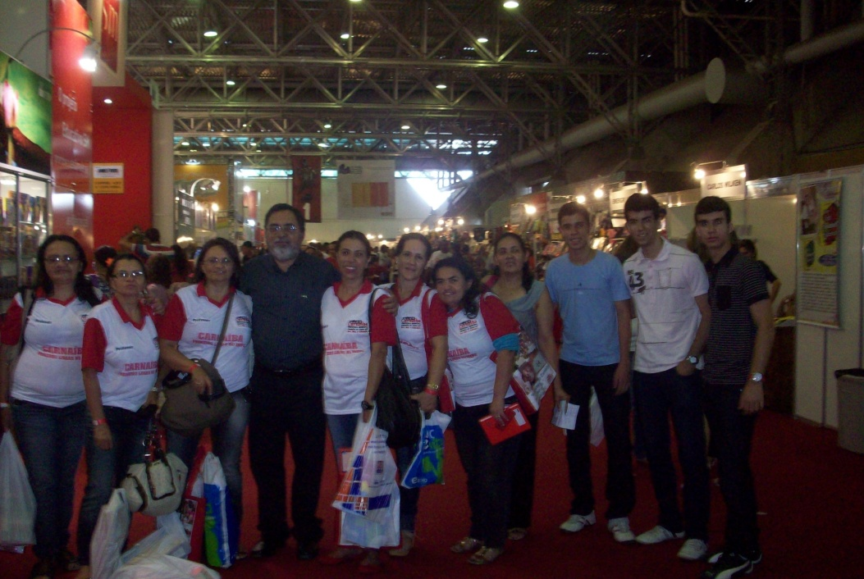
Professores da rede municipal na Bienal
Professores de Carnaíba participaram da última Bienal em 2011 no Recife. Receberam um bônus de R$ 200,00 para comprar livros,diária para alimentação e transporte além de um kit contendo uma bolsa e uma blusa. Fomos pioneiros na Região do Pajeú a levar todos os professores da Rede a um evento deste porte.

Slide 26




Projetos da Secretaria de Educação
Baú de Leitura e Correio do Leitor
  Desde 2005 a Secretaria Municipal de Educação desenvolve projetos que têm como objetivo principal promover o gosto e incentivo à leitura nos alunos da Rede Municipal de Ensino por meio de práticas contextualizadas.

Slide 27

Depoimento
Raimundo Carrero
Fiquei muito entusiasmado com os projetos Baú de Leitura e Correio do Leitor, desenvolvidos pela Prefeitura de Carnaíba, através de sua Secretaria de Educação. Algo maravilhoso, que se faz em condições adversas, mas que coloca Carnaíba na vanguarda dos estudos de literatura nas escolas primárias e secundárias, não só de Pernambuco. Também do Brasil.
Simples, bem simples, e que, no entanto, movimenta toda a rede escolar e milhares de crianças diante do mundo encantado da leitura, com suas magias e suas surpresas. Imagino as crianças lendo tudo com ansiedade, escrevendo para os colegas e para os personagens, trocando ideias.
Estou convencido que poderia ser um grande projeto estadual, envolvendo dirigentes, professores e, é claro, também estudantes, desde os menores aos mais desenvolvidos.
Uma guerrilha cultural com certeza!

Slide 28


Projetos da Secretaria de Educação
Projeto Leitura em Quatro Rodas
  Pensando em incentivar a formação do leitor desde a tenra idade, em parceria com a Biblioteca Pública Municipal, levando durante todo ano letivo leitura a todas as escolas da Zona Rural. Por meio de uma agenda são desenvolvidas atividades como: Café Literário, Cardápio de Leitura, etc.
Leitura em Quatro Rodas

Slide 29




Projetos da Secretaria de Educação
Projeto Cultural
  Este projeto tem como eixo temático os Temas Transversais: Ética, Saúde, Pluralidade Cultural e a Proposta dos Direitos Humanos. São eixos temáticos refletidos em Rede, sem perder o foco da aprendizagem do aluno, ressignificando o seu conhecimento.

Slide 30


Merenda Escolar
Ofertamos uma merenda de qualidade com todos os nutrientes necessários de uma dieta adequada para todas as escolas da rede.

Slide 31




Infraestrutura
A ampliação de salas de aula na zona rural e urbana foram pensadas pedagogicamente para eliminar os vários anexos existentes no município.

Slide 32




Grupo Escolar Cícero José da Silva

Slide 33

Nova Escola Cônego Luiz Gonzaga Vieira de Melo

Slide 34



Construção de Biblioteca Escolar em
escolas da zona rural e zona urbana.
Escola Mul. Santa Lúcia – Sítio Jatobá
Escola Mul. Martiniano Martins - Lagoa do Caroá
Escola Padre Frederico B. Maciel – Povoado de Itã
Escola Padre José de Anchieta – Povoado de Serra Branca
Escola Domingos Jacinto- Povoado de Ibitiranga
Escola do Sitio Gameleira

Slide 35




Laboratório de Informática nas Escolas Rurais e Urbanas
Dezesseis Escolas Rurais do município receberam computadores do PROINFO/MEC, uma parceria com Governo Municipal que em contrapartida organiza as salas e em muitas escolas colocou Internet e roteadores...
  Escola Mul. Imaculada Conceição
  Escola Mul. José Ferreira Monteiro
  Escola Mul. Santa Lúcia – Sítio Jatobá
  Escola Mul. Martiniano Martins - Lagoa do Caroá
  Escola Padre Frederico B. Maciel – Povoado de Itã
  Escola Padre José de Anchieta – Povoado de Serra Branca
  Grupo Escolar José Arlonço – Sítio Bem-te-vi
  Grupo Escolar Sebastião José dos Santos – Sítio Jardim
  Escola Mul. do Sítio Travessão do Caroá
  Escola Mul. Domingos Jacinto Ferreira – Distrito de Ibitiranga
  Grupo Escolar Joana Freire
  Complexo Educacional Governador Miguel Arraes

Slide 36


Índice FIRJAN de Gestão Fiscal
2010

Slide 37

Índice FIRJAN de Desenvolvimento Municipal - 2009

Slide 38

Índice FIRJAN de Desenvolvimento Municipal – 2000 a 2009

Slide 39
“A EDUCAÇÃO SOZINHA NÃO TRANSFORMA A SOCIEDADE, SEM ELA TAM POUCO A SOCIEDADE MUDA”.
Paulo Freire

Slide 40


Vozes da Seca
Luiz Gonzaga e Zé Dantas

Slide 41



















Sertão do
Alto Pajeú

Slide 42


Carnaíba-PE
Terra dos Músicos e do compositor Zé Dantas

Slide 44

Localização: 405 km do Recife.
População: 18.593 habitantes
Data de emancipação política: 30 de Dezembro

Slide 45
Economia: Agropecuária
Principais Pontos Turísticos:
  Serra da Matinha;
  Igreja Matriz;
  Casa de José Martins (onde nasceu Zé Dantas)
Festas tradicionais:
  Festa do Padroeiro Stº Antônio e São João Vianei, do Menino Jesus de Praga e Santa Luzia;
  Festa do Poeta Zé Dantas;
  Festa de Emancipação Política.

Slide 46
Carnaíba-PE
Terra dos melhores Índices de Educação da Rede Municipal de Pernambuco

Slide 47





Slide 48





Slide 49





Slide 50




Slide 51



Slide 52


Slide 54
Carnaíba
Sertão do Alto Pajeú - Pernambuco
Venha beber da água do Rio Pajeú e encantar-se pelas maravilhas do nosso Sertão Pernambucano

